Slide 1
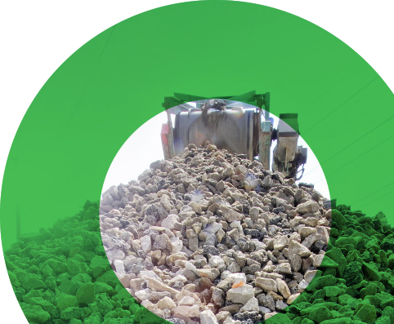
Guide d’utilisation de la plateforme Espace Écominéro à destination des opérateurs de déchets
Processus de déclaration des déchets
1

Slide 2
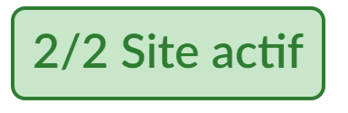
Principes de fonctionnement de la déclaration des déchets
A qui s’adresse ce guide ?
Schéma explicatif de la temporalité de la déclaration
Ce guide s’adresse aux opérateurs de déchets ayant reçu un mail d’Ecominéro leur indiquant que leur site était validé (statut 2/2 Site actif)
Ce statut est visible sur le site Espace Ecominéro en cliquant sur Administratif > Entreprises > Opérateur déchets > Sites de réception
Mars
Avril
Mai
Juin
Validation du site acté par un email et le statut suivant
Réception des déchets en lien avec la REP PMCB
Première déclaration du site.
Emission du BAF
Paiement du BAF
Principes généraux
Les différents statuts de la déclaration*
La déclaration est à effectuer sur le site internet https://espace.ecominero.fr/ avec vos identifiants opérateurs de déchets
L’import du registre des déchets est à réaliser par le gestionnaire de l’entité facturante ou du site du 1er au 10 du mois
Un mail sera envoyé au gestionnaire du site pour l’informer de l’ouverture de la campagne de déclaration
Un site validé au cours du mois M, peut commencer à déclarer les déchets reçus pour le mois M+1 lors de la campagne du mois M+2
Processus 1 – Déclaration des déchets reçus par le site
Statut de la déclaration
Fermée
1/3 Ouverte
2/3 Validée par le site
3/3 Validée par Ecominéro
* Ces statuts sont détaillés page suivante
2

Slide 3
Les différents statuts de la déclaration des déchets
Processus 1 – Déclaration des déchets reçus par le site
Statut de la déclaration
Fermée
1/3 Ouverte
2/3 Validée par le site
3/3 Validée par Ecominéro
Description
La campagne de déclaration est fermée. Aucun import du registre des déchets n’est autorisé
Le site peut importer son registre des déchets mais n’a pas encore validé sa déclaration
Le site a validé sa déclaration. Celle-ci doit maintenant être validée par la Direction des Opérations (DOP)
La DOP a validé la déclaration. Le BAF a été envoyé aux gestionnaires par e-mail et est accessible sur Espace Ecominéro

Slide 4
Sommaire
01
02
Déclaration du registre des déchets
Annexes

Slide 5
01
Déclaration du registre des déchets
5

Slide 6
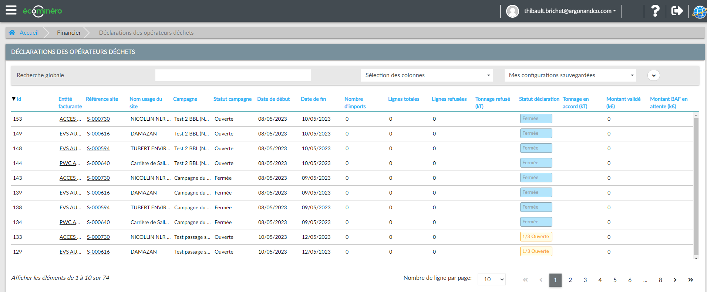
1.1
1.2
Registre des déchets
Validation Ecominéro
Etape 1.1 – Import du registre des déchets (1 / 3)
Pour rappel, uniquement le gestionnaire du site ou de l’entité facturante peut importer le registre des déchets afin d’effectuer la déclaration
Connectez-vous sur votre compte Espace Ecominéro puis cliquez sur les 3 barres horizontales en haut à gauche > Financier > Déclarations > Déclarations des opérateurs déchets
Cet écran vous permet de visualiser toutes les campagnes de déclarations (ouvertes ou fermées) pour les sociétés dont vous êtes le gestionnaire
Afin de restreindre la sélection aux sites pour lesquels vous devez effectuer une déclaration :
Cliquez sur la flèche
Indiquez « Ouverte » dans le champ « statut déclaration »
Cliquez sur « Rechercher »
1
1
3
2
2
3
4
5
4
5

Slide 7
1.1
1.2
Registre des déchets
Validation Ecominéro
Etape 1.1 – Import du registre des déchets (2 / 3)
Les sociétés pour lesquelles vous pouvez importer le registre des déchets sont indiquées avec le statut "1/3 Ouverte". Ce statut signifie que la période de déclaration est active pour le mois précédent (M-1)
Cliquez sur le nom d’usage du site pour effectuer l’import du registre des déchets
Afin d’importer le registre des déchets selon le format exigé par Ecominéro, veuillez cliquer sur les 3 points horizontaux puis « Télécharger le template »
Complétez les 17 champs du fichier Excel pour chaque ligne de déchets du mois M-1. Veuillez respecter le format décrit page suivante
Importez votre registre en cliquant sur « Import du registre »
Veuillez respecter le format du tableau Excel. Le titre, l'ordre et le nombre de colonnes doivent être maintenus
Veuillez vérifier que le SIRET du site de réception indiqué dans le registre des déchets (colonne A) corresponde au site sur lequel vous souhaitez importer le registre des déchets
Ces deux conditions doivent impérativement être respectées afin d’importer le registre des déchets. Dans le cas contraire, vous verrez le message suivant « Erreur d’import, code : 101 » ou « Erreur d’import, code : 102 »
6
6
7
8
7
9
9a
9b
9a
8
9b
9

Slide 8
1.1
1.2
Registre des déchets
Validation Ecominéro
Format de l’import du registre des déchets
La rémunération en lien avec la reprise des déchets se fait sur la base du registre des déchets
17 champs obligatoires sont à renseigner
Les lignes incomplètes ne seront pas prises en compte pour le paiement
Critères à respecter lors du remplissage des champs du registre des déchets
SIRET du site de réception des déchets | Nom d'usage du site de réception des déchets | N° BL (bon de réception du déchet) | N° DAP | Type de chantier | Numéro de pesée | Date de réception du déchet | Code Européen du Déchet (CED)
Chaîne de caractères de 14 chiffres Sans espace ou ponctuation | Chaîne de caractères (<50 caractères) | Chaîne de caractères (<50 caractères) | Chaîne de caractères (<50 caractères) | B ou N (Bâtiment ou Non bâtiment) | Chaîne de caractères (<50 caractères) | Format date : JJ/MM/AAAA | Chaîne de 6 chiffres Sans espace ou ponctuation
Code déchet Ecominéro | Dénomination déchet usuelle | Quantité de déchets | Unité de mesure | Adresse du chantier | Raison sociale de la société de travaux (expéditeur) | SIRET de la société de travaux (expéditeur) | Raison sociale de l'éco-organisme | SIREN de l'éco-organisme
Chaîne de 8 chiffres Sans espace ou ponctuation | Chaîne de caractères (<50 caractères) | Chaîne de chiffres Séparateur de décimale « , » (virgule) | 1 caractère T (Tonnes) | Chaîne de caractères (<100 caractères) | Chaîne de caractères (<50 caractères) | Chaîne de caractères de 14 chiffres Sans espace ou ponctuation | Chaîne de caractères (<50 caractères) | Chaîne de caractères de 9 chiffres Sans espace ou ponctuation
Suite
8

Slide 9
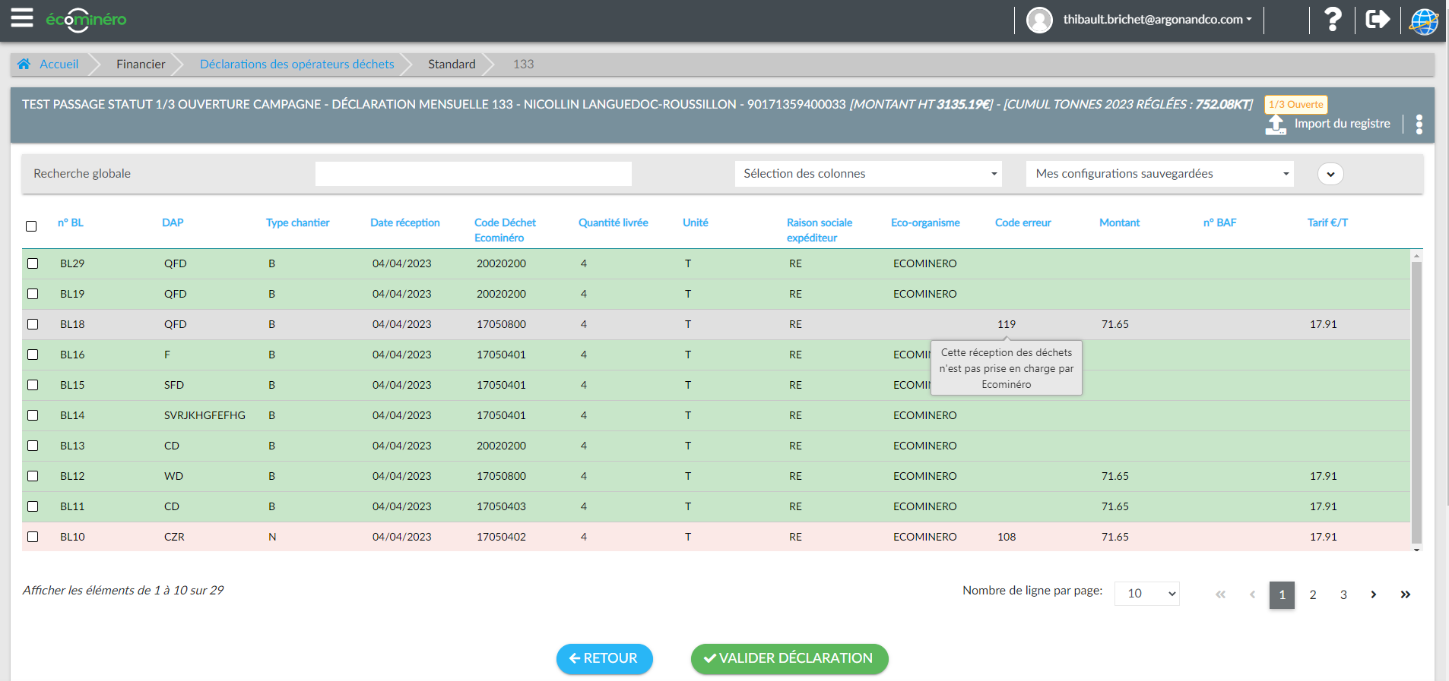
1.1
1.2
Registre des déchets
Validation Ecominéro
Etape 1.1 – Import du registre des déchets (3 / 3)
10
Visualisez les lignes du registre des déchets acceptées (vertes) et refusées (rouges)
Afin d’obtenir une vue complète de l’ensemble du registre des déchets importé, cliquez sur le nombres de ligne par page et indiquez « 1000 »
Passez votre souris sur le code erreur afin de visualiser la ou les raisons pour lesquelles la ligne de déchet n’a pas été acceptée (absence du code déchet Ecominéro, champs obligatoires non renseignés …). Les codes erreurs sont expliqués page suivante. Vous pouvez également élargir la colonne « Code erreur » afin de visualiser l’ensemble des codes erreurs.
Si nécessaire, réimportez le registre des déchets afin de corriger les erreurs
Visualisez le montant HT des lignes de déchets acceptées suite au contrôle automatique
Cliquez sur « Valider déclaration » avant le 10 du mois afin de recevoir le BAF. Aucun BAF ne pourra être émis si le site n’a pas validé sa déclaration avant le 10 du mois
ATTENTION : Lorsque vous cliquez sur « Valider Déclaration » vous ne pourrez plus réimporter votre registre des déchets sur la période ouverte
14
13
11
10
12
12
11
13
15
14
15

Slide 10
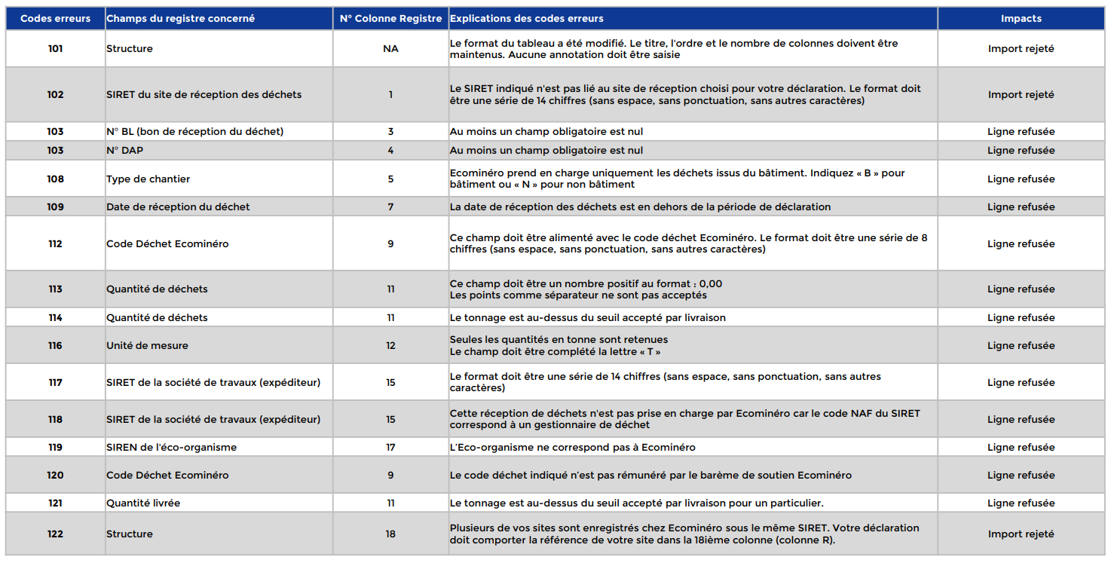
1.1
1.2
Registre des déchets
Validation Ecominéro
Typologie des différents codes erreurs
10

Slide 11
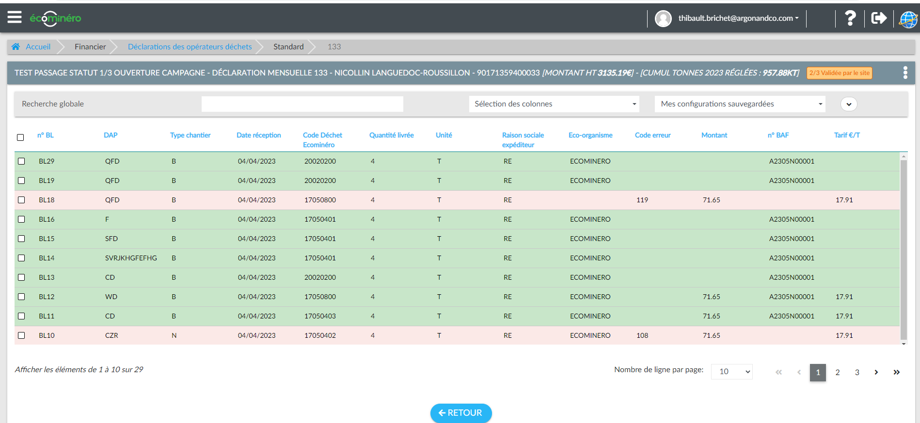
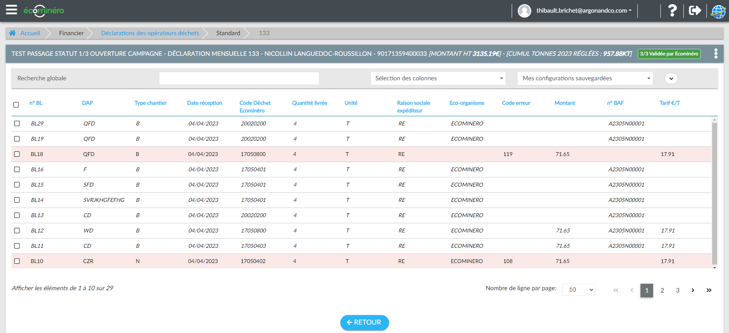
1.1
1.2
Registre des déchets
Validation Ecominéro
Etape 1.2 – Validation de votre déclaration par Ecominéro (1 / 2)
Le statut de votre déclaration est passé de « 1/3 Ouverte » à « 2/3 Validée par le site » lorsque vous avez cliqué sur « Valider déclaration ». Votre déclaration a bien été prise en compte et est en cours d’analyse par la Direction des Opérations
Après la validation de votre déclaration par la Direction des Opérations, le statut passe en « 3/3 Validée par Ecominéro »
Visualisez l’ensemble des lignes acceptées pour paiement par la Direction des Opérations. Les lignes rouges ne sont pas acceptées et ne seront pas payées par Ecominéro
1
1
2
3
2
3

Slide 12
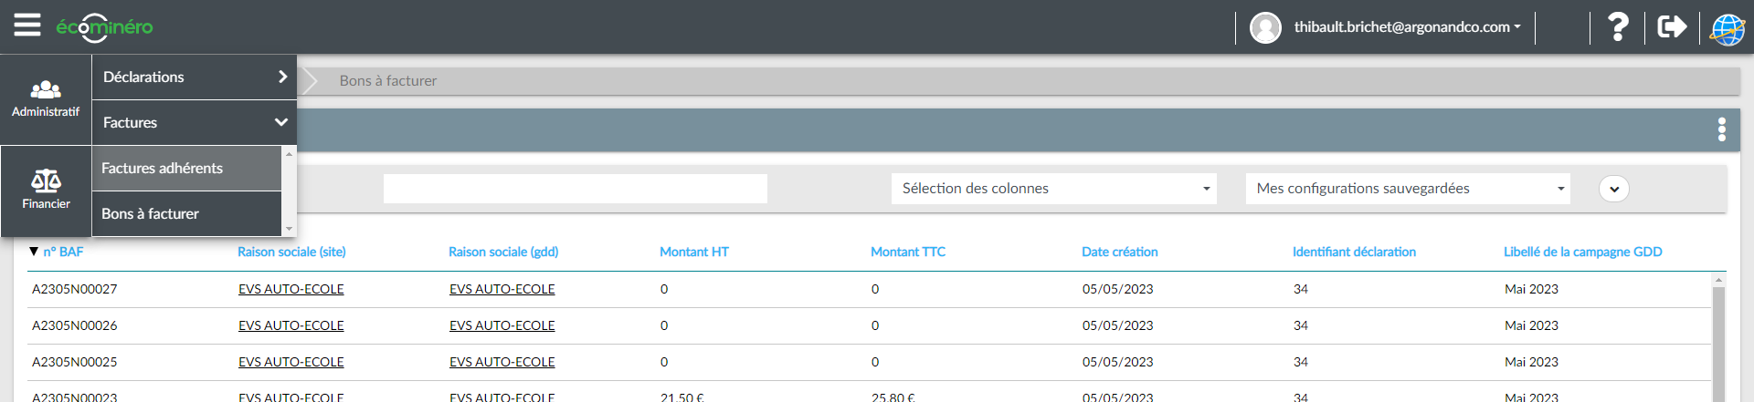
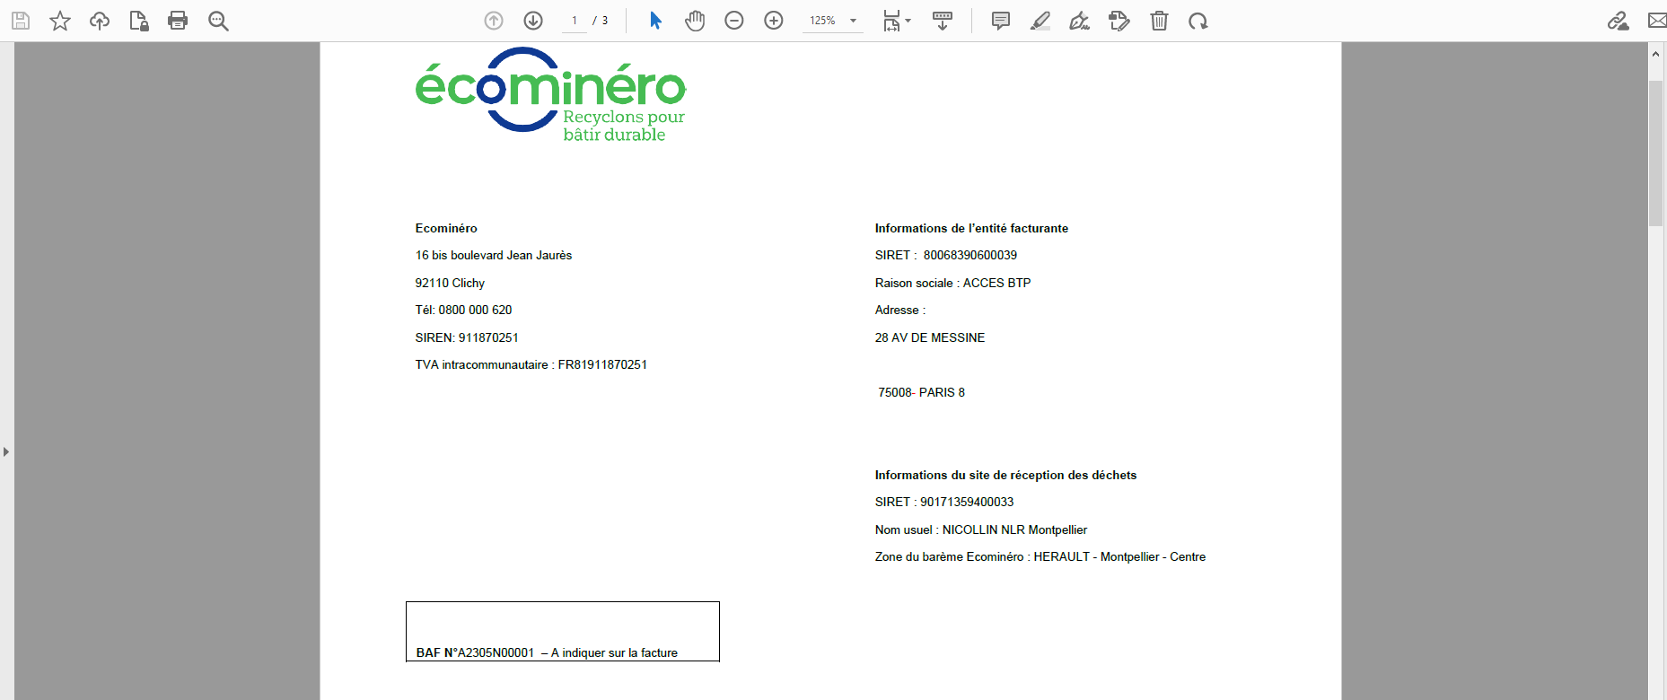
1.1
1.2
Registre des déchets
Validation Ecominéro
Etape 1.2 – Validation de votre déclaration par Ecominéro (2 / 2)
Lorsque la déclaration a été validée par Ecominéro, le bon à facturer (BAF) est envoyé par mail
Visualisez le BAF en allant en bas de la fiche de votre site OU
Cliquez sur les 3 barres horizontales en haut à gauche > Financier
> Factures > Bons à facturer
Envoyez votre facture à l’adresse email factures@ecominero.fr afin d’obtenir le paiement des lignes de déchets acceptées par Ecominéro
Veuillez indiquer le numéro du BAF sur votre facture. Vous pouvez indiquer plusieurs numéros de BAF afin d’effectuer une seule facture
Veuillez envoyer une facture avec le montant exact indiqué sur le BAF
4
4
4
5
5a
5b
5a
5b
Source :

Slide 13
02
Annexes
13

Slide 14
Explication du fonctionnement des cas particuliers
Mon registre des déchets comporte des lignes qui concernent des particuliers
Indiquez le nom/prénom du particulier dans le champ raison sociale de la société de travaux
Indiquez l’adresse du particulier dans le champ adresse du chantier
Indiquez le numéro « 11111111111111 » (14 fois le chiffre 1) dans le champ SIRET
1
Mon site est une déchèterie Pro sans pont bascule (collecte en benne)
Indiquez manuellement le numéro de pesée pour chaque ligne de déchets de manière chronologique (1, 2, 3, 4, …)
Indiquez mensuellement une estimation du tonnage dans votre fichier de déclaration des déchets
(Une ligne par code déchet Ecominéro avec le cumul des tonnes mensuel réceptionnés)
Trimestriellement, envoyez les bons de pesées de votre prestataire en aval
Une régularisation sera effectuée entre les tonnes déclarées et les tonnes réceptionnées par votre prestataire en aval
2
Mon SIRET est lié à
plusieurs sites
Envoyez le registre des déchets de chaque site par mail à operations@ecominero.fr
Un acompte mensuel sera versé en fonction des quantités reçues. Lorsque les sites pourront être intégrés à la plateforme Espace Ecominéro (cible octobre 2023) une régularisation sera effectuée
3
Mon SIRET est lié à 2 tarifications (déchèterie pro et autres plateformes d’inertes)
Les 2000 premières tonnes seront rémunérées au tarif déchèterie professionnelle et distributeur.
Lorsque le mois M le site dépassera les 2000 tonnes, le mois M+1 le tarif carrière, plateforme de recyclage et station de transit sera appliqué avec la réfaction
4
14

Slide 15
Ecominéro répond à vos questions
1 – Comment se connecter à Ecominéro pour faire ma déclaration ?
Connectez-vous sur le site https://espace.ecominero.fr/ avec votre adresse email et votre mot de passe. L’import du registre des déchets est possible uniquement pour le gestionnaire du site et de l’entité facturante
2 – Comment vérifier que mon site a le statut « 2/2 Site Actif » ?
Connectez vous sur le site https://espace.ecominero.fr/ avec votre compte opérateur de déchets et cliquez sur les 3 barres horizontales en haut à gauche > Administratif > Entreprises > Opérateur déchets > Sites de réception.
Vous verrez le statut de votre site dans la colonne « Statut »
3 – Comment agrandir les colonnes de ma déclaration mensuelle ?
Positionnez votre souris au niveau de la première ligne et vous verrez apparaitre le logo suivant vous permettant d’agrandir les colonnes de votre déclaration
4 – Comment filtrer sur les informations du registre des déchets ?
Référez vous aux points 3 à 5 de la page 6 de cette présentation
5 – Comment déclarer mon registre des déchets si mon SIRET est rattaché à plusieurs sites ?
Envoyez le registre des déchets de chaque site par mail à operations@ecominero.fr. Un acompte mensuel sera versé en fonction des quantités reçues. Lorsque les sites pourront être intégrés à la plateforme Espace Ecominéro (cible octobre 2023), une régularisation sera effectuée
3
5
15

Slide 16
Evolutions à prévoir dans le fonctionnement des opérateurs de déchets
Transcodifier vos codes déchets avec les codes déchets Ecominéro
Rattacher les codes déchets à la nomenclature issue du barème déchets tel que fixé par Ecominéro (8 chiffres, soit 2 de plus que le CED)
Code déchet Écominéro | Dénomination Ecominéro
17010101 | Béton non ferraillé
17010102 | Béton ferraillé
17010200 | Briques
17010301 | Tuiles
17010302 | Céramique
17010701 | Mélange inerte hors terre
17010702 | Mélange inerte avec terre*
17030200 | Mélanges bitumineux
17050401 | Mélanges de terres et cailloux*
17050402 | Cailloux, pierres, enrochements, granulats
17050403 | Pierres de taille, pavés
20020200 | Terres et Pierres (Déchets municipaux)*
00000000 | Déchets Hors périmètre
* déchets non soumis à la gratuité
Modifier la DAP
Indiquer le numéro de CAP (DAP signée) sur le bon de pesée
Conserver l’information de la pesée pendant 3 ans
Pour information, la réconciliation entre la DAP et la CAP sera effectuée à partir de 2024
Modifier les bons de pesée
Indiquer la typologie de chantier (bâtiment ou non-bâtiment) sur la DAP et l’éco-organisme
La pesée deviendra obligatoire à partir du 1er mars 2024
16

Slide 17
1.1
1.2
2
Registre des déchets
Validation Ecominéro
Régularisation
Ecominéro à votre écoute
Appeler le 0805 03 77 00 pour les lignes qui seraient en défaut et liés aux cas particuliers tels que les détenteurs de déchets particuliers (ménage)

